Slide 1
Використані паттерни
Подольський Нікіта ПП-32

Slide 2
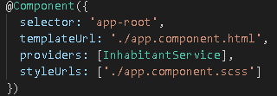
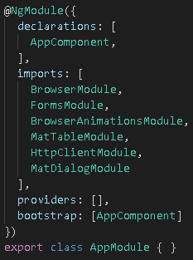
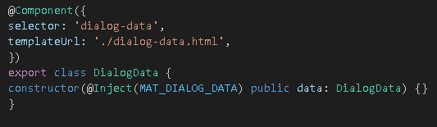
Decorator
Декоратор - це структурний патерн проектування, який дозволяє динамічно додавати об'єктам нову функціональність, обертаючи їх у корисні «обгортки».

Slide 3
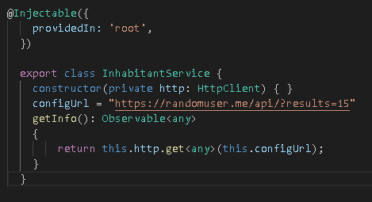
Low coupling
Клас зі слабким зщепленням. Через це зміни в класі, майже не впливають на існування або працездатність інших класів.

Slide 4
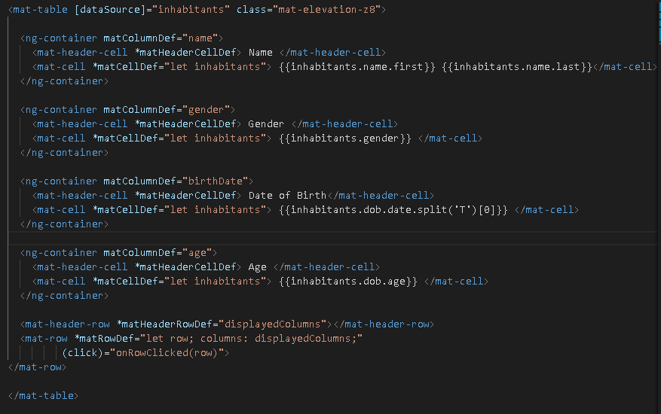
Template view
Заповнює HTML-шаблон інформацією за допомогою маркерів

